Slide 1
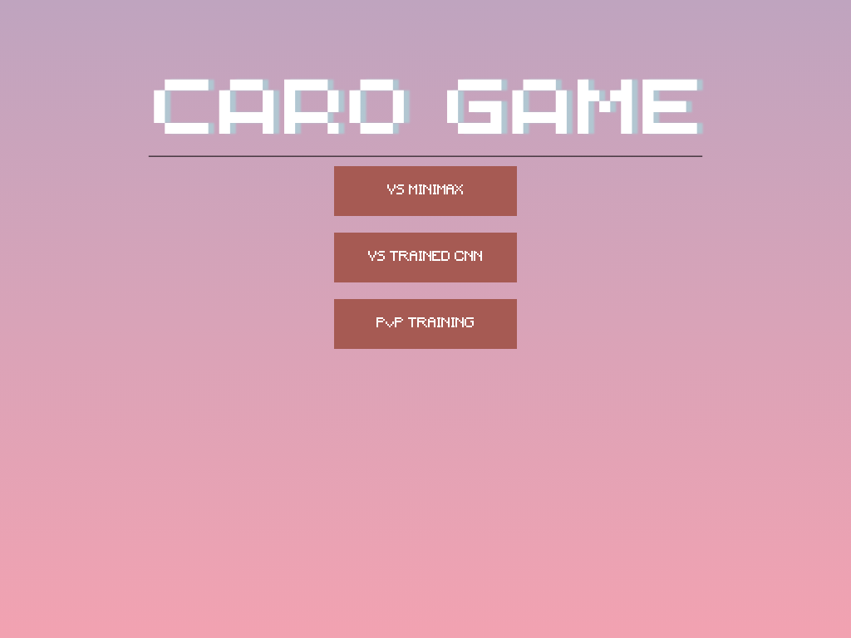
CARO AI 15x15
Minimax search + CNN supervised learning
Đồ án Nhập môn Trí tuệ nhân tạo
State
Search
Learning
Evaluation
->
->
->
Thành viên: Cao Minh Thông, Hồ A Nhật Lưu, Phạm Trà Minh Nhật
Nhập môn Trí tuệ nhân tạo
01
Notes:
Mở đầu: giới thiệu đây là dự án Caro 15x15 cho học phần Nhập môn Trí tuệ nhân tạo.
Trong bài trình bày, nhóm tập trung vào hai hướng AI: Minimax cho tìm kiếm đối kháng và CNN supervised learning cho học từ dữ liệu ván đấu.
Nhắc nhanh rằng sản phẩm có giao diện Pygame, có logging dữ liệu, có pipeline train và có kiểm thử logic.

Slide 2
TỔNG QUAN
Người trình bày: Cao Minh Thông - N23DCCN195
Mục tiêu bài trình bày và phân công
Thành viên 1
Thành viên 2
Thành viên 3
Cao Minh Thông
Hồ A Nhật Lưu
Phạm Trà Minh Nhật
N23DCCN195
N23DCCN173
N23DCCN179
Minimax, CNN supervised learning, pipeline train, benchmark và logic test.
Luồng game, tích hợp AI vào gameplay, kiểm tra quá trình train model.
Giao diện Pygame, màn hình menu/gameplay/kết quả, asset và logging.
Thứ tự thuyết trình: Thông (AI) -> Lưu (hệ thống/train) -> Nhật (UI/logging/kết luận).
Nhập môn Trí tuệ nhân tạo
02
Notes:
Slide này thống nhất thứ tự thuyết trình liền mạch theo từng người, tránh việc đổi người qua lại nhiều lần.
Thông mở đầu và trình bày toàn bộ nền tảng AI: bài toán, Minimax, CNN, pipeline và kiểm thử.
Lưu tiếp nối bằng phần hệ thống: kiến trúc build, tích hợp AI, kết quả train và cách chạy/demo.
Nhật trình bày giao diện, logging dữ liệu, sau đó kết luận và nêu hướng phát triển.

Slide 3
NỀN TẢNG AI
Người trình bày: Cao Minh Thông - N23DCCN195
Bài toán Caro dưới góc nhìn AI
Agent
Environment
State
AI chọn nước đi cho player 2
Bàn cờ 15x15 và luật 5 quân liên tiếp
Ma trận 0/1/2 biểu diễn trống/P1/P2
Action
Utility
Tọa độ (row, col) của ô còn trống
Thắng: +, thua: -, hòa/lợi thế: heuristic
Trạng thái -> đánh giá -> chọn action
Nhập môn Trí tuệ nhân tạo
03
Notes:
Thông giải thích Caro là môi trường đối kháng hai người chơi, thông tin hoàn hảo, tổng bằng không.
Trạng thái là toàn bộ ma trận 15x15, hành động là chọn một ô trống, transition là đặt quân và đổi lượt.
Mục tiêu AI không chỉ là thắng ngay mà phải đánh giá lợi thế nhiều nước đi trước.
Từ đây dẫn vào hai cách tiếp cận: tìm kiếm Minimax và học chính sách di chuyển bằng CNN.

Slide 4
THIẾT KẾ BÀI TOÁN
Người trình bày: Cao Minh Thông - N23DCCN195
Yêu cầu và phạm vi dự án
15 x 15
>= 5
3 mode
60 FPS
Kích thước bàn cờ
Điều kiện thắng
Minimax / Collect Data / CNN
Vòng lặp Pygame
- Board.check_win chỉ kiểm tra cục bộ từ nước vừa đánh theo ngang, dọc, chéo xuôi, chéo ngược.
- GameController điều phối trạng thái menu, chọn người đi trước, gameplay và màn hình kết quả.
- Mỗi nước đi lưu snapshot bàn cờ trước khi đánh để biến thành sample train CNN.
- AI chạy trên thread nền để UI không bị treo khi Minimax/CNN đang suy nghĩ.
Nhập môn Trí tuệ nhân tạo
04
Notes:
Thông trình bày phạm vi: dự án không chỉ vẽ giao diện mà phải có tác nhân AI có thể chơi và được đánh giá.
Luật thắng của code là từ 5 quân liên tiếp trở lên, kiểm tra theo 4 hướng.
Ba chế độ chơi tạo ra cả sản phẩm và dữ liệu: Minimax, PvP collect data, và CNN đã train.
Nhấn mạnh việc logging là cầu nối giữa game và phần machine learning.

Slide 5
AI TÌM KIẾM
Người trình bày: Cao Minh Thông - N23DCCN195
Lý thuyết Minimax và Alpha-Beta
MAX
AI chọn điểm cao
MIN
Đối thủ chọn điểm thấp
Utility
Thắng / thua / heuristic
->
->
- Alpha: điểm tốt nhất mà MAX đã đảm bảo.
- Beta: điểm tốt nhất mà MIN đã đảm bảo.
- Nếu beta <= alpha, nhánh hiện tại bị cắt tỉa.
Root
MAX
MIN
MIN
MIN
+80
-40
+10
+55
-120
+30
Nhập môn Trí tuệ nhân tạo
05
Notes:
Thông trình bày Minimax: AI giả định đối thủ cũng chơi tối ưu.
Tầng MAX chọn điểm lớn nhất cho AI, tầng MIN chọn điểm nhỏ nhất vì đối thủ muốn làm AI bất lợi.
Độ sâu tìm kiếm là số ply nhìn trước; trong dự án depth mặc định là 3.
Alpha-Beta không đổi kết quả Minimax lý tưởng, nhưng bỏ qua các nhánh không thể cải thiện đáp án.

Slide 6
AI TÌM KIẾM
Người trình bày: Cao Minh Thông - N23DCCN195
Minimax trong dự án
depth = 3
1.0s
30 / 18
Minimax chính trong gameplay
Time budget mỗi lượt
Giới hạn candidate root / branch
- find_immediate_move: ưu tiên thắng ngay hoặc chặn đối thủ thắng ngay.
- order_moves: sắp xếp ứng viên theo threat score, số hàng xóm và khoảng cách đến tâm.
- transposition table: lưu điểm các trạng thái đã tính bằng Zobrist hash.
- quiescence search: nhìn thêm ở các vị trí còn đe dọa mạnh để giảm horizon effect.
Nhập môn Trí tuệ nhân tạo
06
Notes:
Thông liên hệ lý thuyết với code cụ thể trong ai/minimax.py.
AI không duyệt cả 225 ô trống mỗi node, mà chỉ sinh ứng viên quanh các quân đã có.
Iterative deepening cho phép tìm depth 1, 2, 3 và dừng mềm nếu hết time budget.
Game còn có quick_check_ai depth 1 để bắt ngay nước thắng hoặc nước phải chặn trước khi gọi AI chính.

Slide 7
AI TÌM KIẾM
Người trình bày: Cao Minh Thông - N23DCCN195
Heuristic đánh giá thế cờ
Open four
.XXXX.
250000
Công thức ý tưởng
Double threat
2 huong de doa
120000
score = AI_threats
- 10 x Human_threats
Blocked four
OXXXX.
25000
Open three
.XXX.
8000
Trong Caro, bỏ qua phòng thủ một nước có thể thua ngay, nên điểm đối thủ được nhân trọng số cao.
Broken three
.XX.X.
5000
Nhập môn Trí tuệ nhân tạo
07
Notes:
Thông giải thích vì sao Minimax cần heuristic: không thể duyệt đến hết ván cờ.
EvaluateBoard quy đổi mẫu hình chiến thuật thành điểm: open four, blocked four, open three, broken three và double threat.
Điểm của AI được cộng, điểm của người chơi bị trừ mạnh hơn để AI ưu tiên phòng thủ.
Đây là phần gắn kiến thức AI với đặc thù Caro.

Slide 8
AI TÌM KIẾM
Người trình bày: Cao Minh Thông - N23DCCN195
Tối ưu tìm kiếm: Zobrist và Quiescence
Zobrist hashing
Quiescence search
- Mỗi cặp (ô, quân) có một số 64-bit ngẫu nhiên cố định.
- Đặt hoặc xóa quân: hash mới = hash cũ XOR value.
- Dùng làm key cho transposition table.
- Nhanh hơn so với chuyển cả board thành tuple lớn.
- Horizon effect: depth hết ngay trước một nước nguy hiểm.
- Chỉ mở rộng các nước forcing: win, block, open four, broken three.
- Dự án giới hạn q-depth = 2 và tối đa 8 nước để không quá chậm.
- Kết quả: AI ổn định hơn trong các thế sắp thắng/thua.
hash' = hash XOR Z[row][col][player]
Nhập môn Trí tuệ nhân tạo
08
Notes:
Thông trình bày hai tối ưu giúp Minimax thực tế hơn trên bàn 15x15.
Zobrist hashing biến bàn cờ thành khóa 64-bit có thể cập nhật bằng XOR khi đặt/xóa quân, phù hợp với search tree.
Transposition table giúp không tính lại trạng thái đã gặp.
Quiescence search không dừng ngay ở depth 0 nếu thế cờ đang có đe dọa mạnh.

Slide 9
AI HỌC MÁY
Người trình bày: Cao Minh Thông - N23DCCN195
Lý thuyết CNN supervised learning
Board state
CNN feature maps
Policy head
225 move probabilities
->
->
->
Input
Label
Loss
Metric
15x15x3
kênh quân mình, đối thủ, ô trống
action index = row * 15 + col
Sparse categorical cross-entropy
Accuracy top-1 và top-3
Supervised learning ở đây là học bắt chước những nước đi được xem là tốt trong dữ liệu, không phải reinforcement learning.
Nhập môn Trí tuệ nhân tạo
09
Notes:
Thông giải thích CNN supervised learning theo ngôn ngữ Intro AI.
CNN nhận trạng thái bàn cờ và dự đoán phân phối xác suất trên 225 hành động.
Nhãn huấn luyện là nước đi thật trong log của bên thắng.
Loss sparse categorical cross-entropy phạt model khi xác suất cho nước đúng thấp.
Top-3 accuracy được theo dõi vì trong Caro nhiều nước có chất lượng gần nhau.

Slide 10
AI HỌC MÁY
Người trình bày: Cao Minh Thông - N23DCCN195
Kiến trúc CNN áp dụng trong code
Input 15x15x3
Conv 3x3 64
3 residual blocks
Policy 1x1
Dense 256
Softmax 225
->
->
->
->
->
Residual block
Inference hợp lệ
- Model dự đoán xác suất cho toàn bộ 225 ô.
- get_best_move chỉ xét những ô grid[row][col] == 0.
- Nếu model lỗi/None, controller có fallback để game không kẹt.
x -> Conv3x3 -> BN -> ReLU -> Conv3x3 -> BN
+ shortcut -> ReLU
Nhập môn Trí tuệ nhân tạo
10
Notes:
Thông mô tả model trong SupervisedAI.build_cnn_model.
Input 3 kênh giúp model không hiểu nhầm mã quân 2 là giá trị lớn hơn mã quân 1.
Residual block có skip connection giúp huấn luyện sâu hơn và ổn định hơn so với CNN tuyến tính quá nông.
Output softmax 225 giá trị, sau đó inference chỉ chọn trong các ô hợp lệ còn trống.

Slide 11
AI HỌC MÁY
Người trình bày: Cao Minh Thông - N23DCCN195
Pipeline dữ liệu và training CNN
Game log JSON
Lọc winner moves
Normalize
8 symmetries
Train/validation
Callbacks
->
->
->
->
->
Lọc dữ liệu
winner phải là 1 hoặc 2; move phải hợp lệ; source thuộc human/minimax.
Tăng cường
Mỗi nước gốc tạo 8 mẫu bằng xoay 0/90/180/270 và lật ngang.
Train ổn định
EarlyStopping, ReduceLROnPlateau và ModelCheckpoint lưu epoch tốt nhất.
Archive
Log đã train được chuyển sang data/logs_archive để tránh train lặp.
Nhập môn Trí tuệ nhân tạo
11
Notes:
Thông trình bày pipeline training như phần nối giữa lý thuyết CNN và dữ liệu thật của dự án.
Nhấn mạnh các bước: đọc log JSON, lọc nước của bên thắng, chuẩn hóa theo góc nhìn người chơi, augment 8 đối xứng, chia train/validation và dùng callbacks.
Sau slide này, Thông còn một slide kiểm thử để khép lại toàn bộ phần AI trước khi chuyển sang Lưu.

Slide 12
ĐÁNH GIÁ
Người trình bày: Cao Minh Thông - N23DCCN195
Benchmark và kiểm thử logic
41 / 41
5 nhóm
CLI
0
tests passed
Board, Minimax, Evaluate, Controller, Supervised
benchmark không cần Pygame
invalid moves trong smoke random
Board
reject out-of-bounds, occupied cells, 4 hướng thắng
Minimax
immediate win/block, neighbor moves, Zobrist, quiescence
Controller
reset state, thread request id, lazy-load CNN cache
Supervised
valid train step, 3-channel encoding, residual block
Nhập môn Trí tuệ nhân tạo
12
Notes:
Thông kết thúc phần của mình bằng bằng chứng kiểm thử: 41 test đều pass.
Giải thích rằng test không chỉ kiểm tra luật bàn cờ mà còn kiểm tra Minimax, controller, benchmark và validation dữ liệu CNN.
Chuyển đoạn: sau khi phần AI đã rõ, Lưu sẽ trình bày hệ thống được build và tích hợp các AI này vào game như thế nào.

Slide 13
HỆ THỐNG
Người trình bày: Hồ A Nhật Lưu - N23DCCN173
Kiến trúc build của dự án
Pygame UI
GameController
Board logic
AI agents
JSON logs / models
->
->
->
->
src/ui.py
src/main.py
src/board.py
Vẽ menu, gameplay, kết quả, asset
State machine, thread AI, lazy-load CNN
Đặt quân, kiểm tra nước hợp lệ, check win
ai/minimax.py
ai/supervised.py
data/*
Adversarial search và heuristic
CNN policy, dữ liệu, train callbacks
human_logs, logs_archive, models, training_history
Nhập môn Trí tuệ nhân tạo
13
Notes:
Lưu bắt đầu phần của mình bằng kiến trúc build của dự án.
Giải thích các module chính: UI, GameController, Board, AI agents và thư mục data.
Nhấn mạnh GameController là nơi nối Pygame với Minimax/CNN, còn các module AI có thể test riêng không cần mở giao diện.

Slide 14
HỆ THỐNG
Người trình bày: Hồ A Nhật Lưu - N23DCCN173
Tích hợp AI vào gameplay
Click mode
Select first player
Human move
AI thread
Validate move
Render result
->
->
->
->
->
Minimax mode
CNN mode
- ai_devil = MinimaxAI(depth=3)
- quick_check_ai = MinimaxAI(depth=1)
- fallback_random=True nếu AI không sinh được nước hợp lệ
- Lazy-load SupervisedAI khi có model .h5
- Khóa TensorFlow khi predict trên thread nền
- Chỉ nhận nước còn trống; nếu lỗi thì fallback
Nhập môn Trí tuệ nhân tạo
14
Notes:
Lưu giải thích cách AI được gắn vào game thật.
Mode Minimax gọi MinimaxAI depth 3, mode CNN lazy-load model khi người chơi chọn VS TRAINED CNN.
Thread nền bảo vệ UI: trong lúc AI tính, Pygame vẫn render và hiện thông báo AI is thinking.
Trước khi gọi AI chính, quick_check_ai depth 1 kiểm tra nước thắng/chặn bắt buộc.
Nếu CNN trả về nước sai hoặc lỗi, game có fallback hợp lệ để tránh crash.

Slide 15
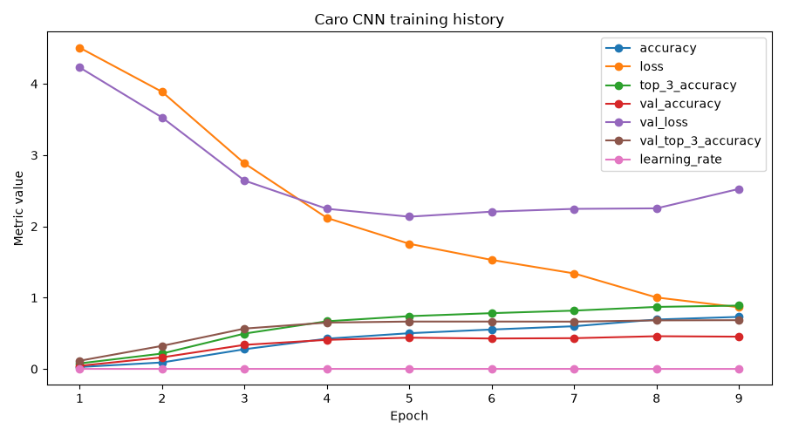
AI HỌC MÁY
Người trình bày: Hồ A Nhật Lưu - N23DCCN173
Kết quả train CNN gần nhất
408
58,288
9 / 30
41 / 41
Best epoch: 5
usable game logs
augmented samples
epoch thực chạy
unit tests pass
val_loss 2.1357
val_top3 66.5%
- Validation accuracy tăng đến khoảng 45.9% ở epoch 8, sau đó val_loss xấu đi.
- EarlyStopping restore best weights, nên model cuối không lấy epoch bị overfit nhất.
- Kết quả phù hợp với tập dữ liệu còn nhỏ: model học được pattern cơ bản nhưng chưa đủ mạnh như AI search.
Nhập môn Trí tuệ nhân tạo
15
Notes:
Lưu trình bày đây là kết quả train gần nhất trên dữ liệu local hiện có.
408 log đều dùng được, sinh 58288 sample sau augmentation; trong đó 47208 train và 11080 validation.
Training đặt tối đa 30 epoch nhưng dừng ở epoch 9 vì EarlyStopping: val_loss không cải thiện sau 4 epoch.
Best checkpoint nằm ở epoch 5 với val_loss 2.1357, val_accuracy khoảng 43.9% và val_top3 khoảng 66.5%.
Lưu ý: còn 3 log mới trong human_logs có thể dùng để fine-tune tiếp.

Slide 16
DEMO
Người trình bày: Hồ A Nhật Lưu - N23DCCN173
Cách build, train và demo
pip install -r requirements.txt
python src\main.py
python -m unittest tests.test_logic
python ai\evaluate.py --games 6 --include-cnn
Chạy game
Kiểm thử và benchmark
python ai\train_cnn.py --rebuild-model --epochs 30 --batch-size 32 --learning-rate 0.001 --seed 42
- Model chính: data/models/caro_supervised.h5
- Checkpoint tốt nhất: caro_supervised_best.keras
- History train: data/training_history/cnn_training_history.*
Train CNN từ log
Thứ tự demo gợi ý: mở menu -> PvP Minimax -> cho AI chặn/thắng -> VS TRAINED CNN -> mở history train.
Nhập môn Trí tuệ nhân tạo
16
Notes:
Lưu kết thúc phần hệ thống bằng các lệnh build, train, test và demo.
Nói rõ train CNN cần log hợp lệ trong data/human_logs; sau khi train, log được archive để tránh học lặp.
Chuyển đoạn: sau phần hệ thống và training, Nhật sẽ trình bày giao diện thực tế và dữ liệu logging mà người chơi tạo ra.

Slide 17
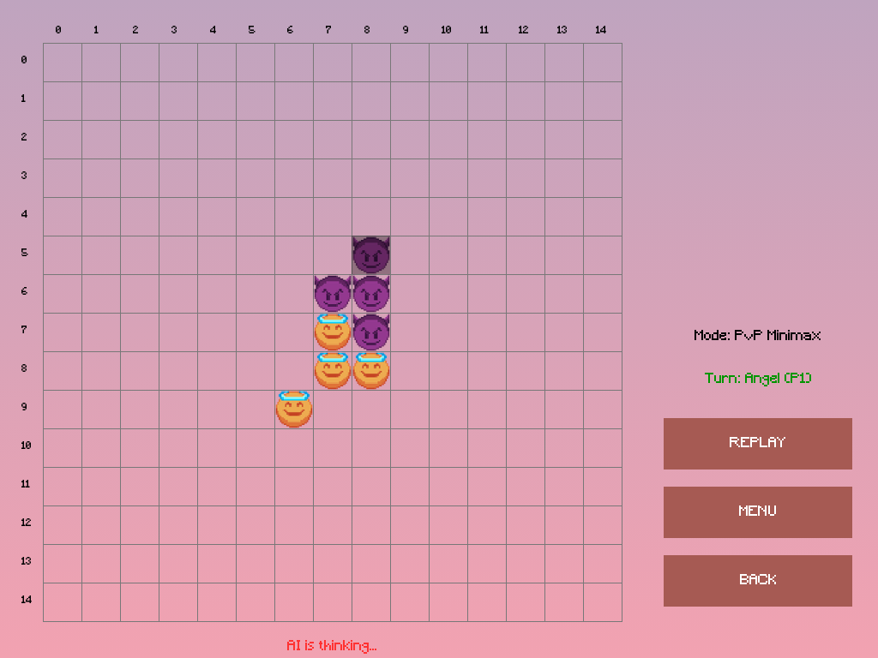
SẢN PHẨM
Người trình bày: Phạm Trà Minh Nhật - N23DCCN179
Giao diện Pygame và logging dữ liệu
Log JSON mỗi ván
{
"winner": 1,
"mode": "...",
"history": [
{"move": [r,c],
"player": 1,
"source": "human"}
]
}
Menu chính: chọn mode AI
Gameplay: board + nút điều khiển
- Menu: PvP Minimax, PvP Collect Data, PvP Trained CNN.
- Gameplay: vẽ board, quân cờ, last move, warning/loading message.
- Kết quả: win/lose/draw và các nút replay/menu/exit.
- Logging dữ liệu là đầu vào trực tiếp cho supervised.py.
Nhập môn Trí tuệ nhân tạo
17
Notes:
Nhật bắt đầu phần của mình bằng giao diện Pygame và logging dữ liệu.
Chỉ vào screenshot menu có các nút VS MINIMAX, VS TRAINED CNN, PvP TRAINING; screenshot gameplay có board và các nút REPLAY, MENU, BACK.
Giải thích mỗi ván chơi tạo log JSON gồm winner, mode và history; đây là nguồn dữ liệu trực tiếp cho supervised.py.

Slide 18
KẾT LUẬN
Người trình bày: Phạm Trà Minh Nhật - N23DCCN179
Hạn chế và hướng phát triển
Đã hoàn thành
Hạn chế
Phát triển
Game Caro Pygame, Minimax depth 3, CNN policy, train pipeline, model và test logic.
CNN cần thêm dữ liệu và benchmark dài hạn; supervised chỉ học từ nhãn có sẵn.
Thêm self-play, Elo benchmark, dashboard history và hybrid CNN + Minimax.
Thông điệp chính
Minimax giúp AI suy luận đối kháng rõ ràng; CNN giúp dự án có khả năng học từ dữ liệu và mở rộng khi log tăng lên.
Nhập môn Trí tuệ nhân tạo
18
Notes:
Nhật kết luận thay mặt nhóm: dự án đã có game chạy được, AI tìm kiếm Minimax, CNN supervised learning, pipeline train, model và kiểm thử.
Nêu hạn chế chính: CNN vẫn cần thêm dữ liệu và benchmark dài hạn để mạnh hơn.
Chốt lại thông điệp: Minimax thể hiện suy luận đối kháng rõ ràng, CNN mở ra hướng học từ dữ liệu khi log tăng lên.

